Slide 1
LABORATORY PRESENTATION
核磁気共鳴（CW-NMR）実験
測定結果とデータ解析
所属・班：［ B Team ］
発表者：［ Toshiki Intoh , Haruki Kaya, Koki Takeuchi ］
発表日：［ 2026 年 11 月 24 日］
PHYSICS LAB

Slide 2
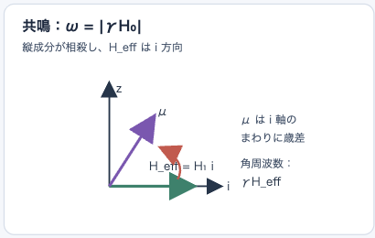
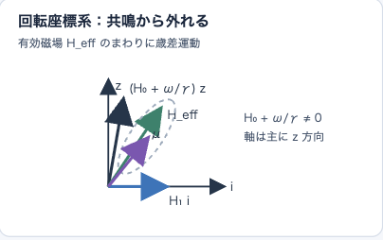

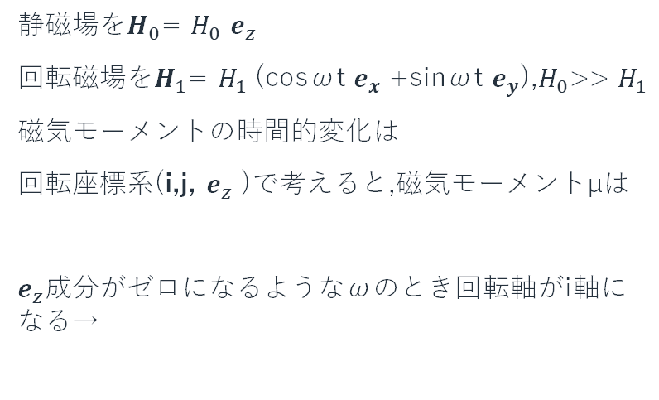
実験目的・原理
01 / PRINCIPLE
実験目的
磁場強度を固定し、交流磁場の周波数を変化させて、NMR の共鳴シグナルを検出する
基本原理
原理図・模式図
静磁場を$H_{0}$= $H_{0}$ $e_{z}$
回転磁場を$H_{1}$= $H_{1}$(cosωt $e_{x}$ +sinωt $e_{y}$),$H_{0}$>> $H_{1}$
磁気モーメントの時間的変化は
回転座標系(i,j, $e_{z}$ )で考えると,磁気モーメントµは
$e_{z}$成分がゼロになるようなωのとき回転軸がi軸になる→
スピンの歳差運動／共鳴条件など
$\frac{δµ}{δt}$= 𝛾𝝁 × [(𝐻0 + ω𝛾 ) 𝒆𝑧 + 𝐻1𝒊] = 𝛾𝝁 × 𝐇eff
図 1. ［図の説明・出典］
CW-NMR 実験｜発表資料
02

Slide 3
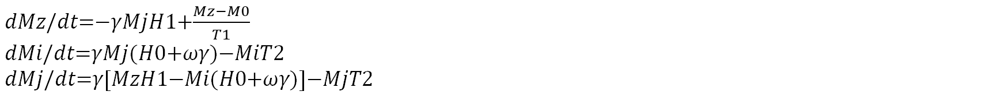
実際には
01 / PRINCIPLE
物質の他の自由度
核磁気モーメントがコイルから受け取ったエネルギーは電子スピンや他の核スピン、格子振動など別の自由度に流れる。(熱平衡緩和)
そのため磁気モーメントを足し合わせた
磁化Mに緩和項を加えたものを考えると
𝐌はω→𝜔0 (=−𝛾𝐻0)の時、回転座標系の𝒊軸を中心に回転し𝐻0𝒆𝑧とのなす角𝜃は常に変化するが、緩和機構が存在すると磁気モーメントが回転磁場から吸収するエネルギーを他の自由度へ放出することにより𝜃が一定の定常状態を作ることができる。
原理図・模式図
スピンの歳差運動／共鳴条件など
𝑑𝑀𝑧/𝑑𝑡=−𝛾𝑀𝑗𝐻1+$\frac{Mz−M0}{T1}$ 𝑑𝑀𝑖/𝑑𝑡=𝛾𝑀𝑗(𝐻0+𝜔𝛾)−𝑀𝑖𝑇2 𝑑𝑀𝑗/𝑑𝑡=𝛾[𝑀𝑧𝐻1−𝑀𝑖(𝐻0+𝜔𝛾)]−𝑀𝑗𝑇2
図 1. ［図の説明・出典］
CW-NMR 実験｜発表資料
02

Slide 4
実際には
01 / PRINCIPLE
物質の他の自由度
核磁気モーメントがコイルから受け取ったエネルギーは電子スピンや他の核スピン、格子振動など別の自由度に流れる。(熱平衡緩和)
そのため磁気モーメントを足し合わせた
磁化Mに緩和項を加えたものを考えると
𝐌はω→𝜔0 (=−𝛾𝐻0)の時、回転座標系の𝒊軸を中心に回転し𝐻0𝒆𝑧とのなす角𝜃は常に変化するが、緩和機構が存在すると磁気モーメントが回転磁場から吸収するエネルギーを他の自由度へ放出することにより𝜃が一定の定常状態を作ることができる。
原理図・模式図
スピンの歳差運動／共鳴条件など
𝑑𝑀𝑧/𝑑𝑡=−𝛾𝑀𝑗𝐻1+$\frac{Mz−M0}{T1}$ 𝑑𝑀𝑖/𝑑𝑡=𝛾𝑀𝑗(𝐻0+𝜔𝛾)−𝑀𝑖𝑇2 𝑑𝑀𝑗/𝑑𝑡=𝛾[𝑀𝑧𝐻1−𝑀𝑖(𝐻0+𝜔𝛾)]−𝑀𝑗𝑇2
図 1. ［図の説明・出典］
CW-NMR 実験｜発表資料
02

Slide 5
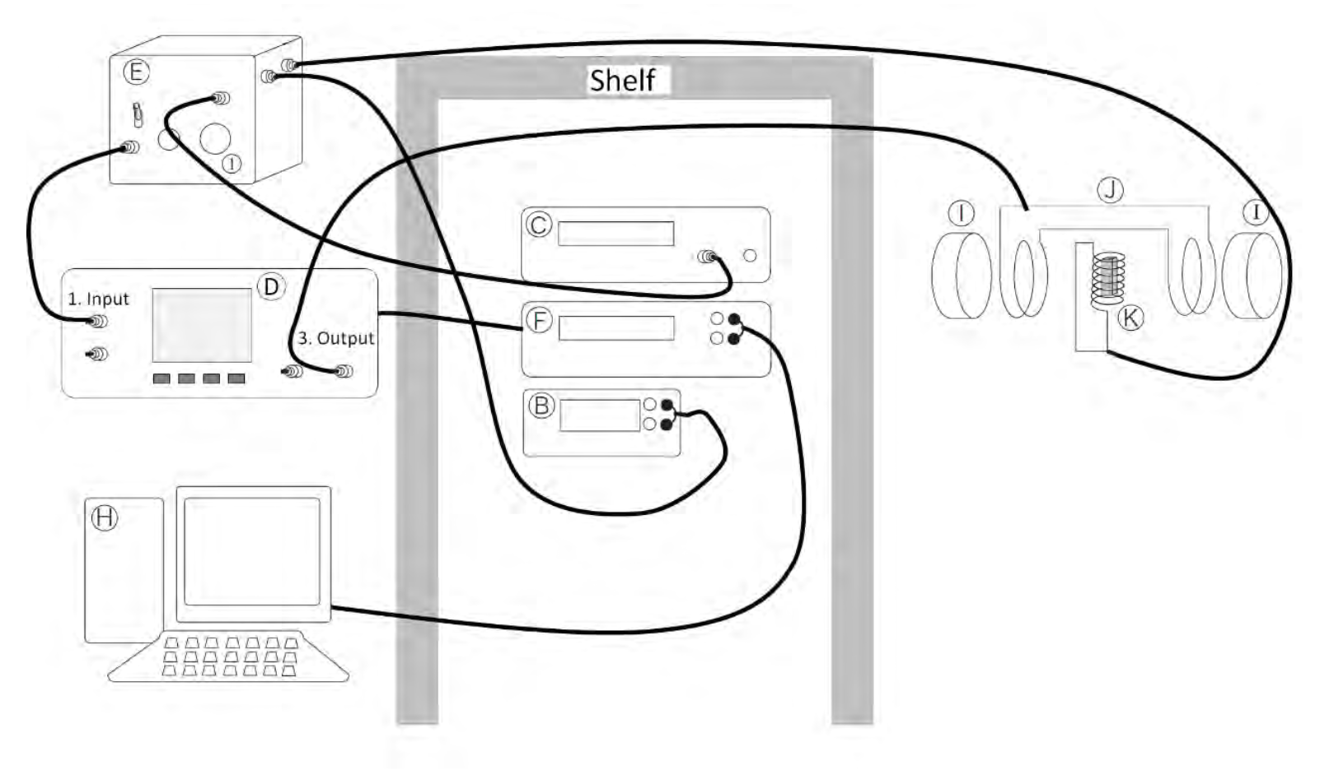
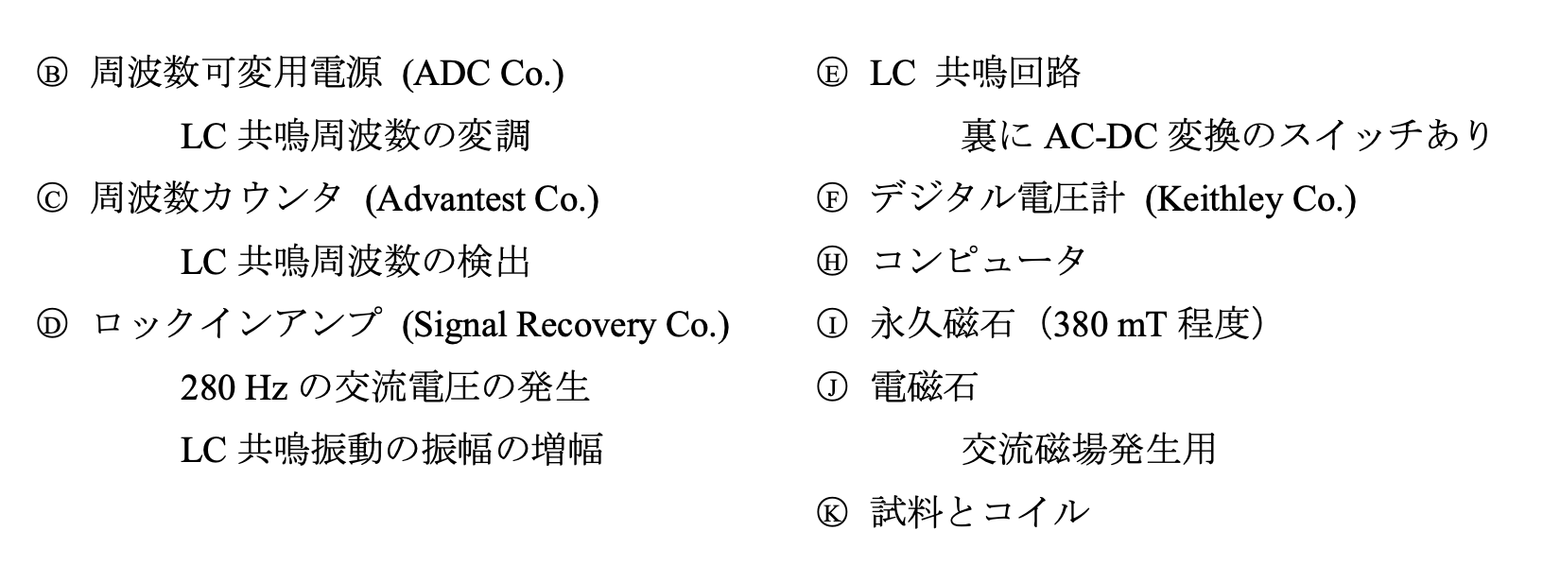
04
CW-NMR
磁場強度を固定し、交流磁場の周波数を変化させて試料の核磁気共鳴シグナルを検出する
図1：実験装置の配置図

Slide 6
CW-NMRを用いた測定方法
05
・NMR吸収の検出：
試料をいれたテフロンケースに巻きつけたコイルとコンデンサーによる共振回路の周波数を変化させ、NMR吸収にともなう電力変化を発振器の電圧変化としてとらえる
・変調磁場を加える：
静磁場に280 Hzの変調磁場を加え、NMR吸収に対応する電圧変化も280 Hzで振動するようにする
・信号の抽出：
ロックインアンプにより280 Hz成分の振幅のみを検出し、ノイズに埋もれた微弱なNMR信号を取り出す。
CW-NMR 実験｜発表資料
03

Slide 7
実験1： ¹Hの吸収線の検出
02 / METHOD
概要
共鳴周波数の推定
CW-NMRにより試料中の水素の共鳴吸収を検出し¹Hの共鳴周波数を特定する。
¹Hは𝐻₀= 10 kOe (𝜇0𝐻0 = 1 T)の時f = 42.5759 MHz で共鳴する。
使用する固定磁場の大きさ：3800 Oe・・・①
共鳴周波数は固定磁場の大きさに比例する・・・②
条件①②より
共鳴周波数：約16.18 MHzと予想される
CW-NMR 実験｜発表資料
03
Notes:
実験1 ・概要 ・推測 ・実験装置 ・測定方法 ・結果

Slide 8
実験方法
測定条件
固定磁場：［3800 Oe］
ロックインアンプ設定：［周波数 280 Hz 電圧 1.3 V ］
CW-NMR 実験｜発表資料

Slide 9
解析方法
1.ロックインアンプによる吸収曲線の見え方
CW-NMR 実験｜発表資料

Slide 10
共鳴信号の測定結果
03 / RESULTS
測定信号と共鳴周波数
結果の要点
共鳴周波数：［ ］
信号の特徴：［ ］
ピークの幅・形状：［ ］
測定グラフ
横軸・縦軸・単位・凡例を明記
この図から読み取れること
［グラフの特徴を1〜2文で説明］
図 3. ［測定信号のグラフタイトル］
CW-NMR 実験｜発表資料
04

Slide 11
データ解析結果
04 / ANALYSIS
フィッティングと解析結果
解析方法
使用モデル：［ ］
推定パラメータ：［ ］
誤差評価：［ ］
フィッティング結果・残差プロット
実測値／フィット曲線／残差を区別
解析結果
共鳴周波数：［ ］
不確かさ：［ ］
残差の特徴：［ ］
図 4. ［フィッティング結果］
CW-NMR 実験｜発表資料
05

Slide 12
結果
04 / ANALYSIS
フィッティングと解析結果
解析方法
使用モデル：［ ］
推定パラメータ：［ ］
誤差評価：［ ］
フィッティング結果・残差プロット
実測値／フィット曲線／残差を区別
解析結果
共鳴周波数：［ ］
不確かさ：［ ］
残差の特徴：［ ］
図 4. ［フィッティング結果］
CW-NMR 実験｜発表資料
05

Slide 13
じっけん2

Slide 14
実験装置・測定方法
02 / METHOD
測定条件
磁場：3800 Oe
測定位置： (x,z)=(2.5+0.5i, 2.5+0.5j) (i,j=0,1,…8)
その他の条件：［ ］
実験装置の写真・構成図
装置名や信号の流れをラベルで示す
測定手順
① ［装置の設定］
② ［信号の取得］
③ ［データの保存・整理］
図 2. ［装置写真・構成図の説明］
CW-NMR 実験｜発表資料
03

Slide 15
共鳴周波数の空間分布
05 / SPATIAL ANALYSIS
測定位置による共鳴周波数の変化
観測された傾向
高周波／低周波の領域：［ ］
位置による変化：［ ］
特徴的な領域：［ ］
ヒートマップ／3D散布図
座標軸・単位・カラーバーを表示
物理的な解釈
［磁場分布などとの関係を考察］
図 5. ［空間分布の図タイトル］
CW-NMR 実験｜発表資料
06

Slide 16
じっけん3
じっけん3

Slide 17
実験3：変調条件と共鳴線幅
07 / METHOD
概要
測定条件
試料位置を中央に固定し、変調電圧と
変調周波数を変えて共鳴信号を測定する。
線幅と信号強度の変化を調べる。
試料位置 中央（x = 4.5, z = 4.5）
Delay Time 1秒
電圧系列 280 Hz固定、0.5～4.5 V
周波数系列 1.3 V固定、20～400 Hz
評価する量
↓
吸収線の半値全幅（FWHM）
微分信号の山谷差
線幅の変調条件依存性を調べ、
横緩和時間 T₂ の評価につなげる。
測定手順
① 変調電圧または変調周波数を設定
② RF周波数を掃引し、共鳴波形を取得
③ 波形をフィットし、線幅と山谷差を比較
CW-NMR 実験｜発表資料
08

Slide 18
実験装置・測定方法
02 / METHOD
測定条件
磁場：［ ］
周波数範囲：［ ］
測定位置・間隔：［ ］
その他の条件：［ ］
実験装置の写真・構成図
装置名や信号の流れをラベルで示す
測定手順
① ［装置の設定］
② ［信号の取得］
③ ［データの保存・整理］
図 2. ［装置写真・構成図の説明］
CW-NMR 実験｜発表資料
03

Slide 19
実験3の測定条件
07 / METHOD
共通条件
試料位置 中央（x = 4.5, z = 4.5） 測定プログラムの待ち時間 1秒
測定系列
固定した量
変えた量
電圧依存
変調周波数 280 Hz
駆動電圧 0.5～4.5 V（10条件）
周波数依存（追加測定）
駆動電圧 1.3 V
変調周波数 20～400 Hz（20 Hz刻み）
各条件でRF周波数を低い側から掃引し、周波数とロックイン出力を記録した。
CW-NMR 実験｜発表資料
08

Slide 20
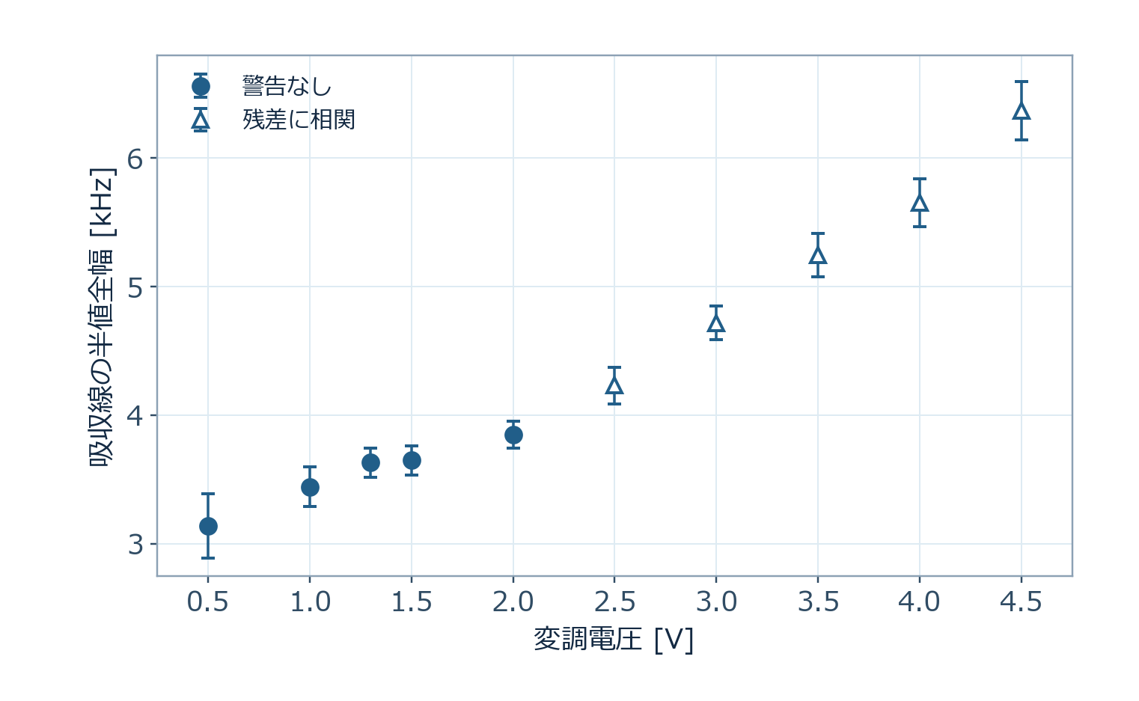
変調条件による線幅の変化
07 / MODULATION
変調周波数を 280 Hz に固定
測定結果
試料は中央、変調電圧は10条件
0.5 → 4.5 V で線幅は 3.14 → 6.37 kHz
2.5 V 以上で残差に相関
固有の横緩和時間 T₂
変調磁場の校正と、変調による線幅の広がりの分離が必要。
図 n. 変調電圧と吸収線の半値全幅（誤差棒はフィットの標準誤差）
CW-NMR 実験｜発表資料
08

Slide 21
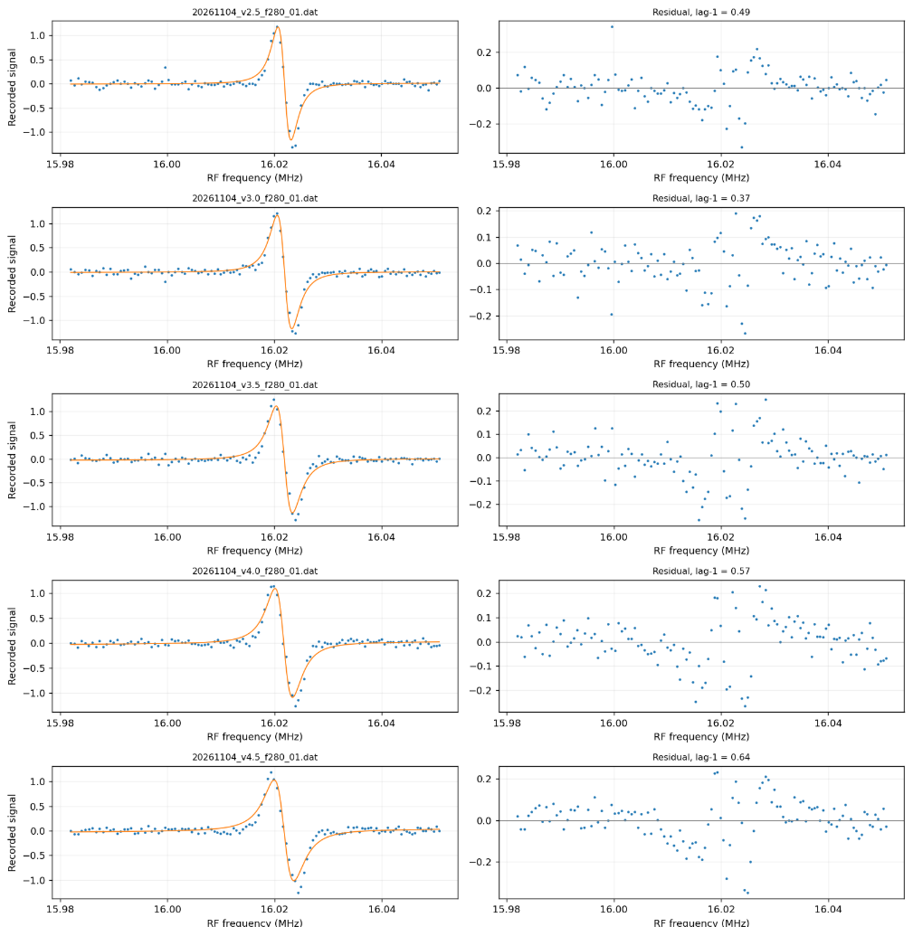
残差に相関があるグラフたち

Slide 22
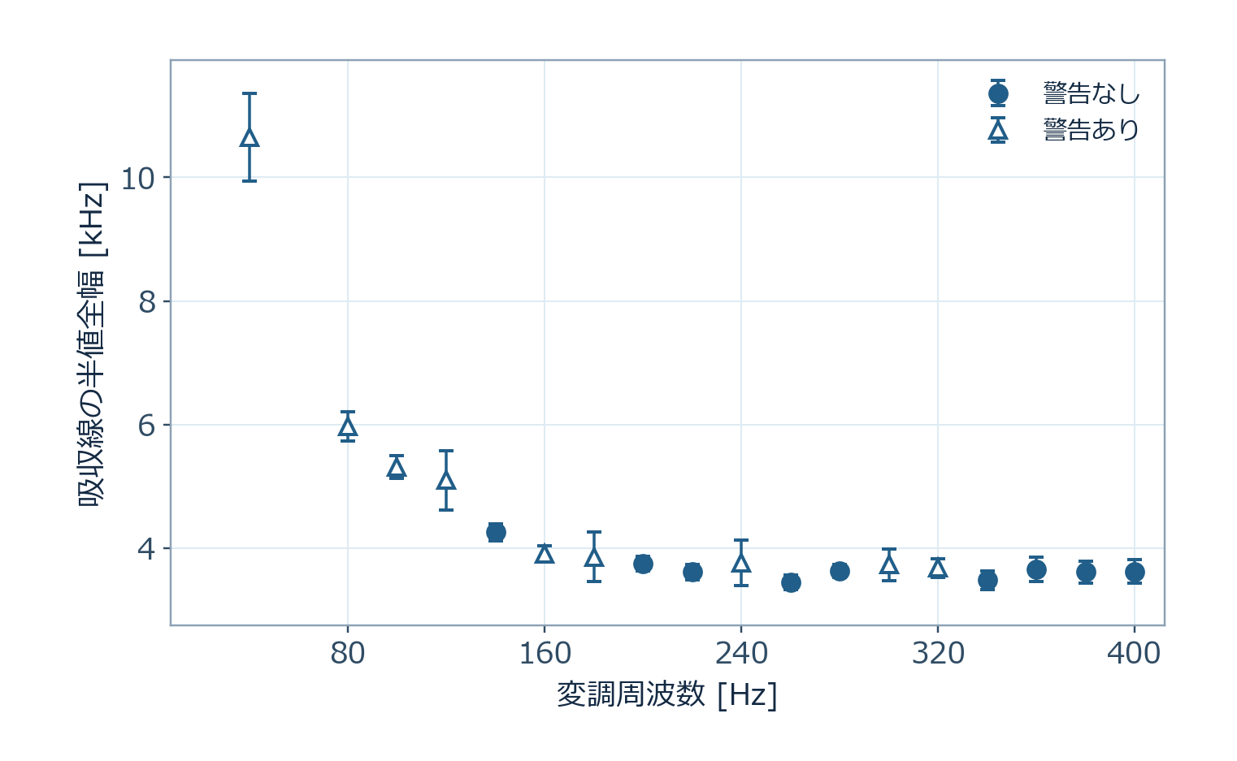
変調周波数による線幅の変化
09 / MODULATION
変調コイルの駆動電圧を 1.3 V に固定
測定結果
低周波側でフィット線幅が広い
200～400 Hz では 3.45～3.76 kHz
低周波側はフィット警告が多い
20 Hz・60 Hz の扱い
弱信号の20 Hzと周期的な背景が大きい60 Hzは、定量値の採用を保留。
図 8. 変調周波数と吸収線の半値全幅（誤差棒はフィットの標準誤差）
CW-NMR 実験｜発表資料
10

Slide 23
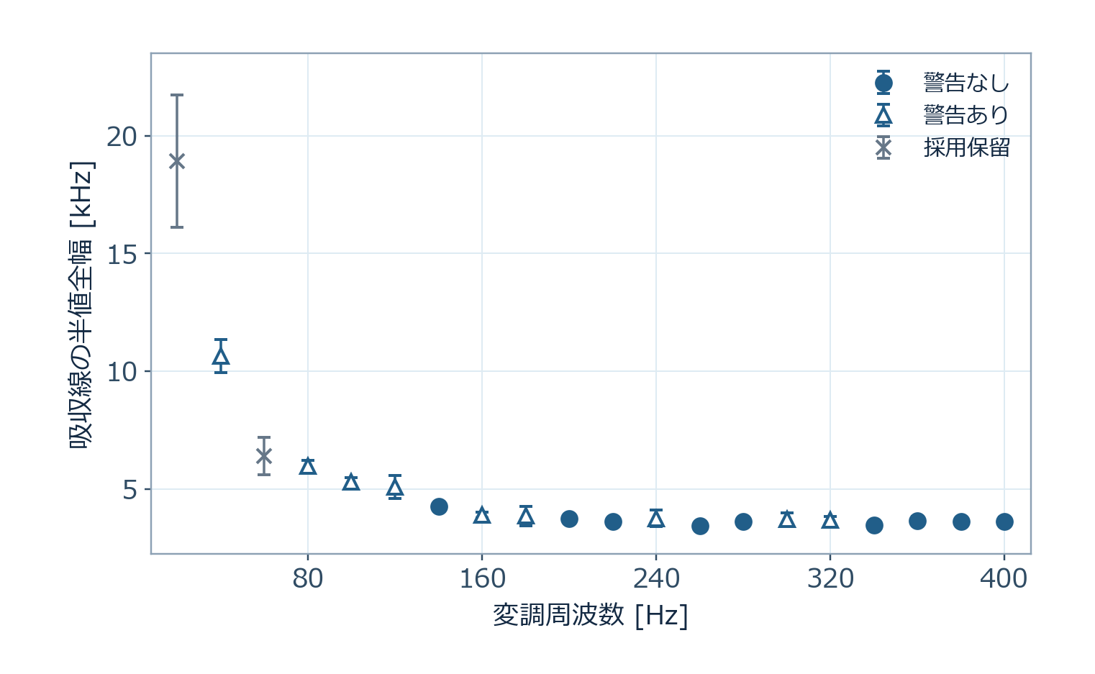
変調周波数による線幅の変化
09 / MODULATION
変調コイルの駆動電圧を 1.3 V に固定
測定結果
低周波側では推定線幅が広い
200～400 Hz では 3.45～3.76 kHz
40 Hz の線幅もフィット範囲に依存
×印の定量値は採用保留
20 Hz：弱信号で中心・幅が不安定
60 Hz：周期的背景が大きく中心が不安定
図 8. 変調周波数と吸収線の半値全幅（誤差棒はフィットの標準誤差）
CW-NMR 実験｜発表資料
10

Slide 24
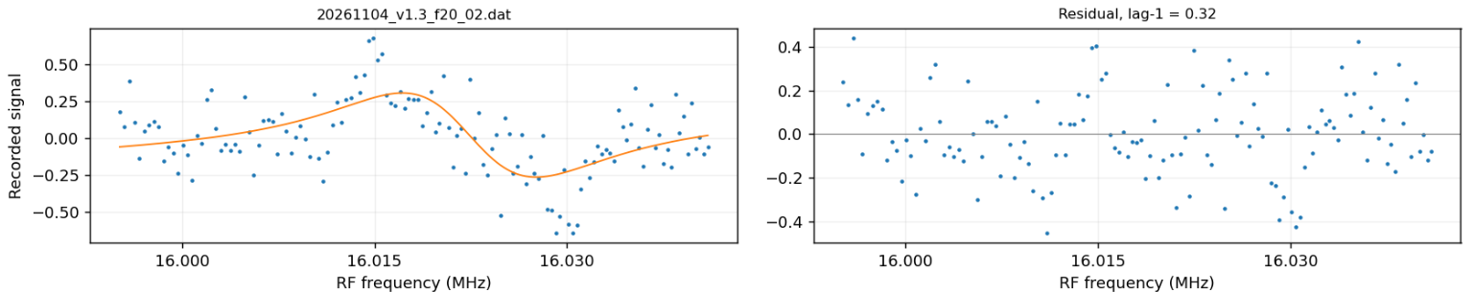
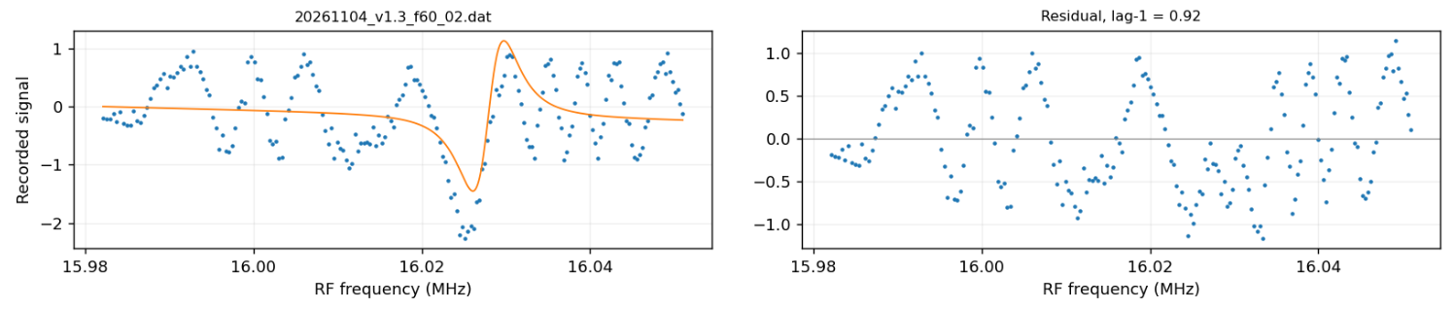

Slide 25
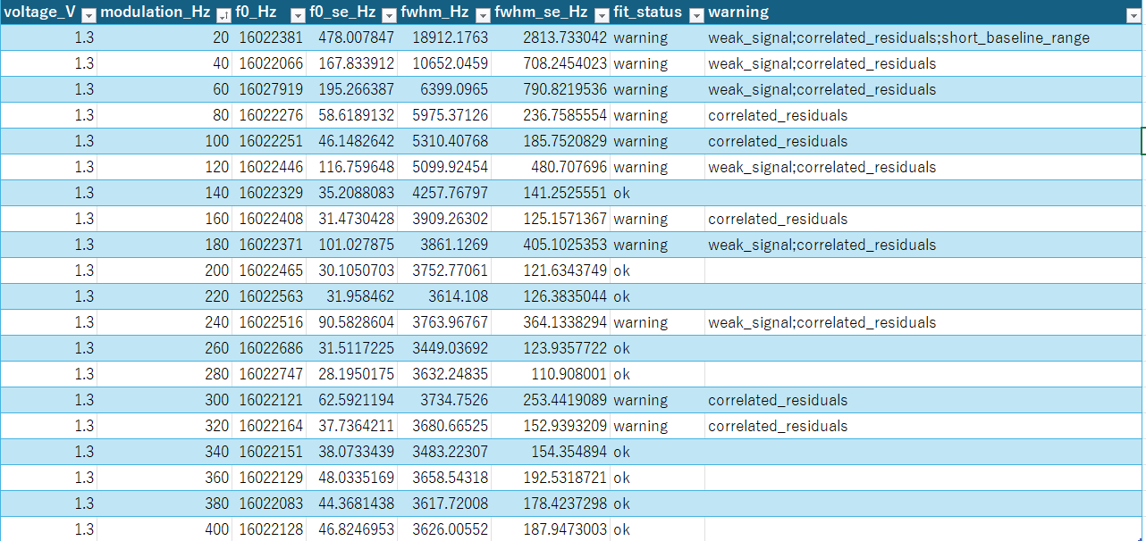

Slide 26
考察
06 / DISCUSSION
① 結果の解釈
② 誤差・不確かさ
③ 改善・追加検証
［測定結果は理論・予想と
どのように一致したか］
［装置・測定条件・解析モデル
に由来する要因］
［測定精度を高める方法や
今後確認すべき点］
考察では「観測事実」と「その解釈」を分けて記述する。
CW-NMR 実験｜発表資料
07

Slide 27
結論・まとめ
07 / CONCLUSION
本実験で得られた結論
1
結論 1
［主要な測定結果］
2
結論 2
［解析から得られた知見］
3
結論 3
［考察から分かったこと・課題］
ご清聴ありがとうございました
CW-NMR 実験｜発表資料
08

